Slide 1
Prometna geografija i promet
prof. Karlo Horvat

Slide 2
Sadržaj
uvod
elementi prometa
prometni sustavi
kombinirani promet
gradski promet
ponavljanje

Slide 3
Uvod
Fizika
Geografija
Prirodne znanosti | Društvene znanosti
Psihologija
Ekonomija
Kemija

Slide 4
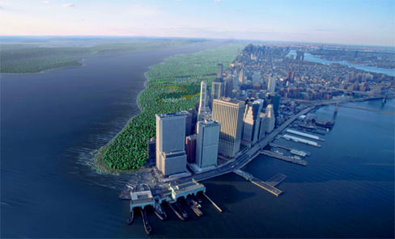
Prirodna
geografija
prometna geografija ?!
Društvena
geografija

Slide 5
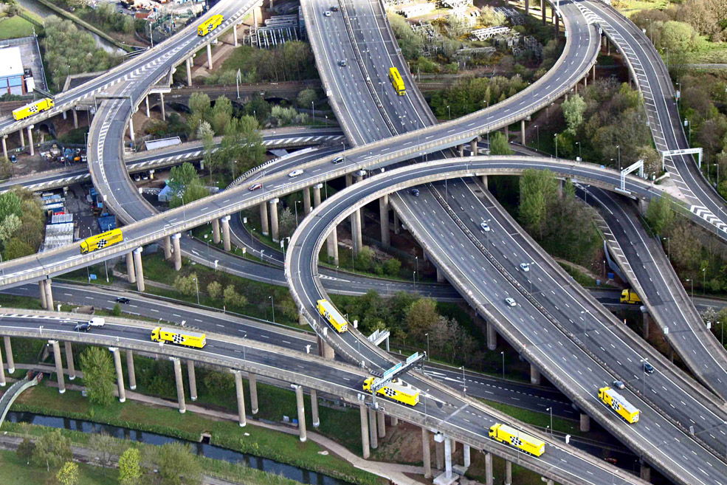
prometna geografija – disciplina društvene geografije
koja proučava postanak, razvoj i
svakodnevno odvijanje prometa

Slide 6
prometna geografija – disciplina društvene geografije
koja proučava postanak, razvoj i
svakodnevno odvijanje prometa

Slide 7
Tab. 1. Gospodarska struktura stanovništva prema sektorima djelatnosti

Slide 8
Tab. 1. Gospodarska struktura stanovništva prema sektorima djelatnosti
I. | II. | III. | IV.

Slide 9
Tab. 1. Gospodarska struktura stanovništva prema sektorima djelatnosti
I. | II. | III. | IV.
primarni

Slide 10
Tab. 1. Gospodarska struktura stanovništva prema sektorima djelatnosti
I. | II. | III. | IV.
primarni | sekundarni

Slide 11
Tab. 1. Gospodarska struktura stanovništva prema sektorima djelatnosti
I. | II. | III. | IV.
primarni | sekundarni | tercijarni

Slide 12
Tab. 1. Gospodarska struktura stanovništva prema sektorima djelatnosti
I. | II. | III. | IV.
primarni | sekundarni | tercijarni | kvartarni

Slide 13
Tab. 1. Gospodarska struktura stanovništva prema sektorima djelatnosti
I. | II. | III. | IV.
primarni | sekundarni | tercijarni | kvartarni
poljoprivredni; agrarni

Slide 14
Tab. 1. Gospodarska struktura stanovništva prema sektorima djelatnosti
I. | II. | III. | IV.
primarni | sekundarni | tercijarni | kvartarni
poljoprivredni; agrarni | industrijski

Slide 15
Tab. 1. Gospodarska struktura stanovništva prema sektorima djelatnosti
I. | II. | III. | IV.
primarni | sekundarni | tercijarni | kvartarni
poljoprivredni; agrarni | industrijski | uslužni

Slide 16
Tab. 1. Gospodarska struktura stanovništva prema sektorima djelatnosti
I. | II. | III. | IV.
primarni | sekundarni | tercijarni | kvartarni
poljoprivredni; agrarni | industrijski | uslužni | uslužni
promet ?!

Slide 17
Tab. 1. Gospodarska struktura stanovništva prema sektorima djelatnosti
promet – djelatnost tercijarnog (III.) (uslužnog) sektora
koji služi kao prijenos ljudi, robe, energije i
informacija s jednog mjesta na drugo
I. | II. | III. | IV.
primarni | sekundarni | tercijarni | kvartarni
poljoprivredni; agrarni | industrijski | uslužni | uslužni
poljoprivreda | rudarstvo | promet | obrazovanje
šumarstvo | energetika | turizam | znanost
ribolov | industrija | trgovina | zdravstvo
lov | proizvodni obrti | ugostiteljstvo | socijalna skrb
 | građevinarstvo | uslužni obrti | zaštita okoliša
 |  | financijsko-osiguravajuće usluge | policija
 |  |  | vojska
 |  |  | vatrogasci
 |  |  | uprava
 |  |  | sudstvo
 |  |  | kultura
 |  |  | šport

Slide 18
promet – djelatnost tercijarnog (III.) (uslužnog) sektora
koji služi kao prijenos ljudi, robe, energije i
informacija s jednog mjesta na drugo

Slide 19
promet – djelatnost tercijarnog (III.) (uslužnog) sektora
koji služi kao prijenos ljudi, robe, energije i
informacija s jednog mjesta na drugo

Slide 20
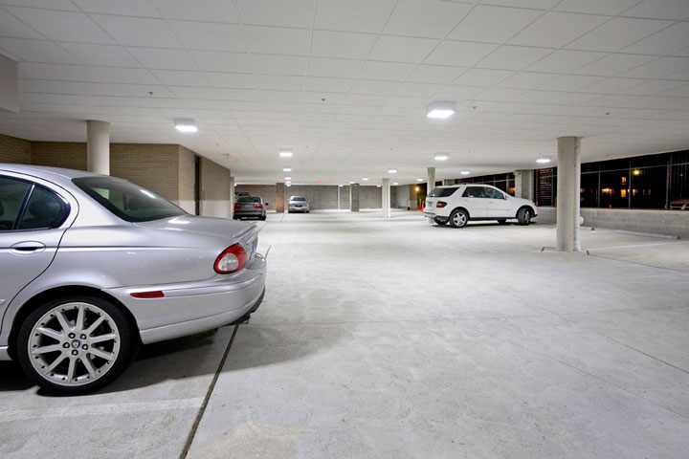
Je li ovo promet?!
Da!

Slide 21
Uvod
Tab. 1. Osnovna podjela prometa
promet

Slide 22
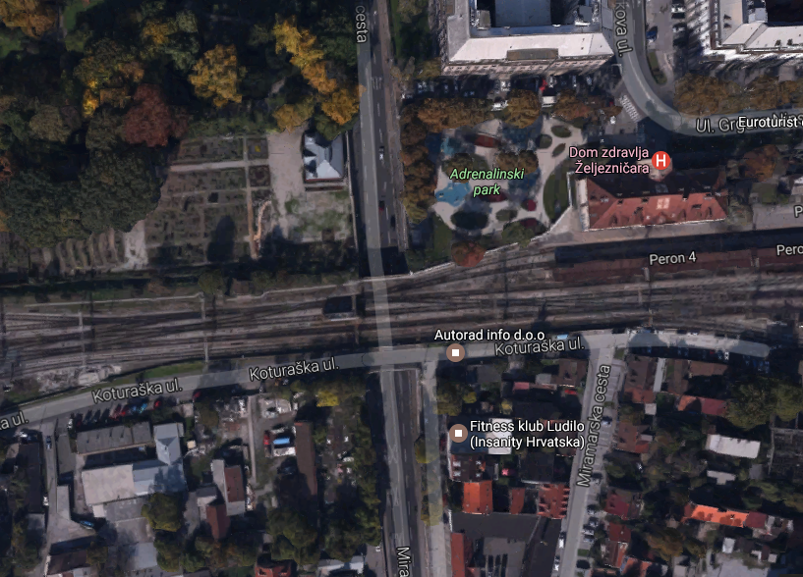
kopneni promet

Slide 23
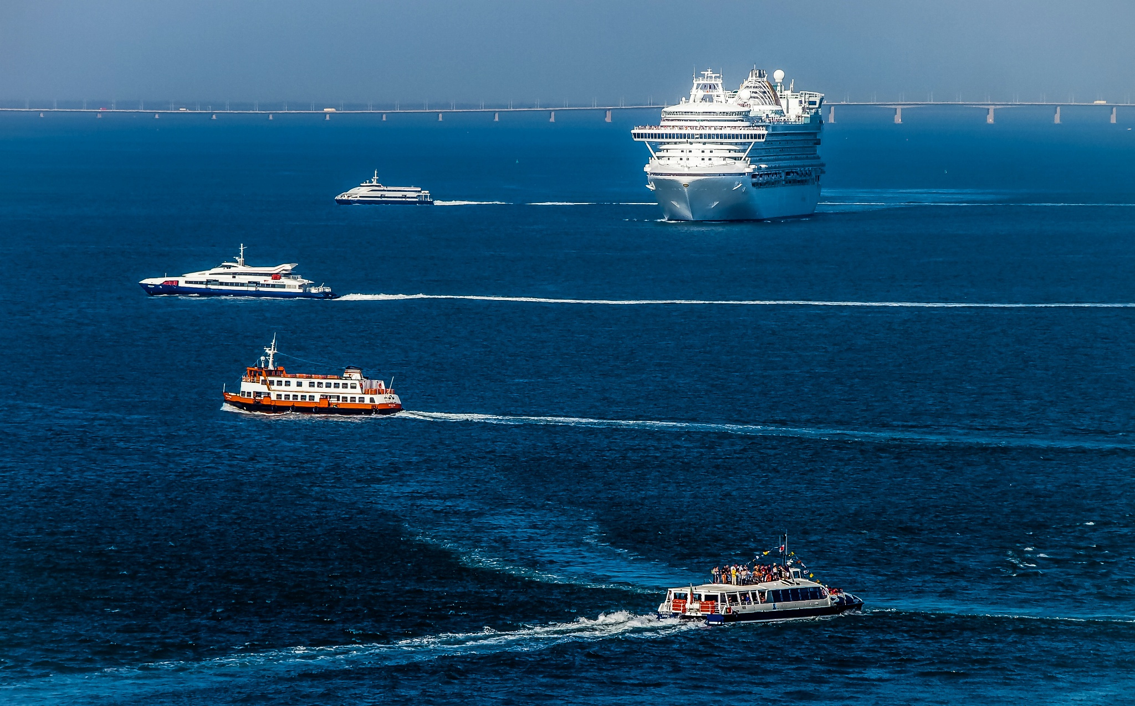
pomorski promet

Slide 24
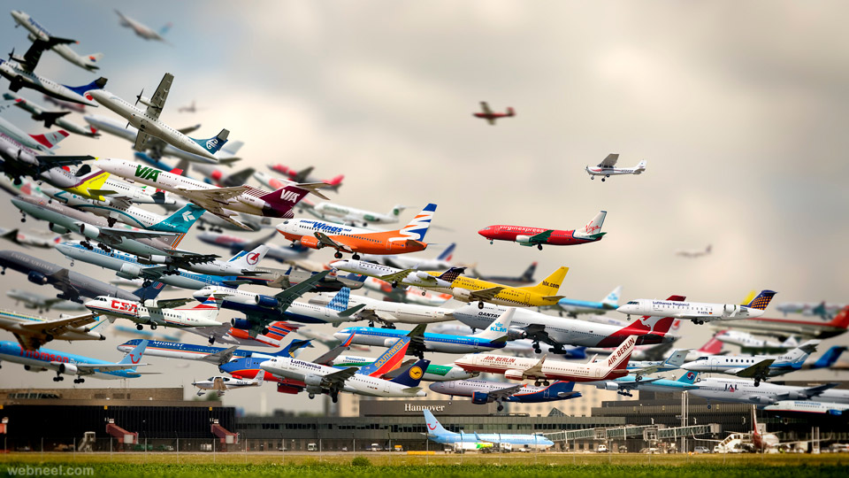
zračni promet

Slide 25
telekomunikacijski promet

Slide 26
Uvod
Tab. 1. Osnovna podjela prometa
promet
kopneni p. | pomorski p. | zračni p. | telekomunikacijski p.

Slide 27
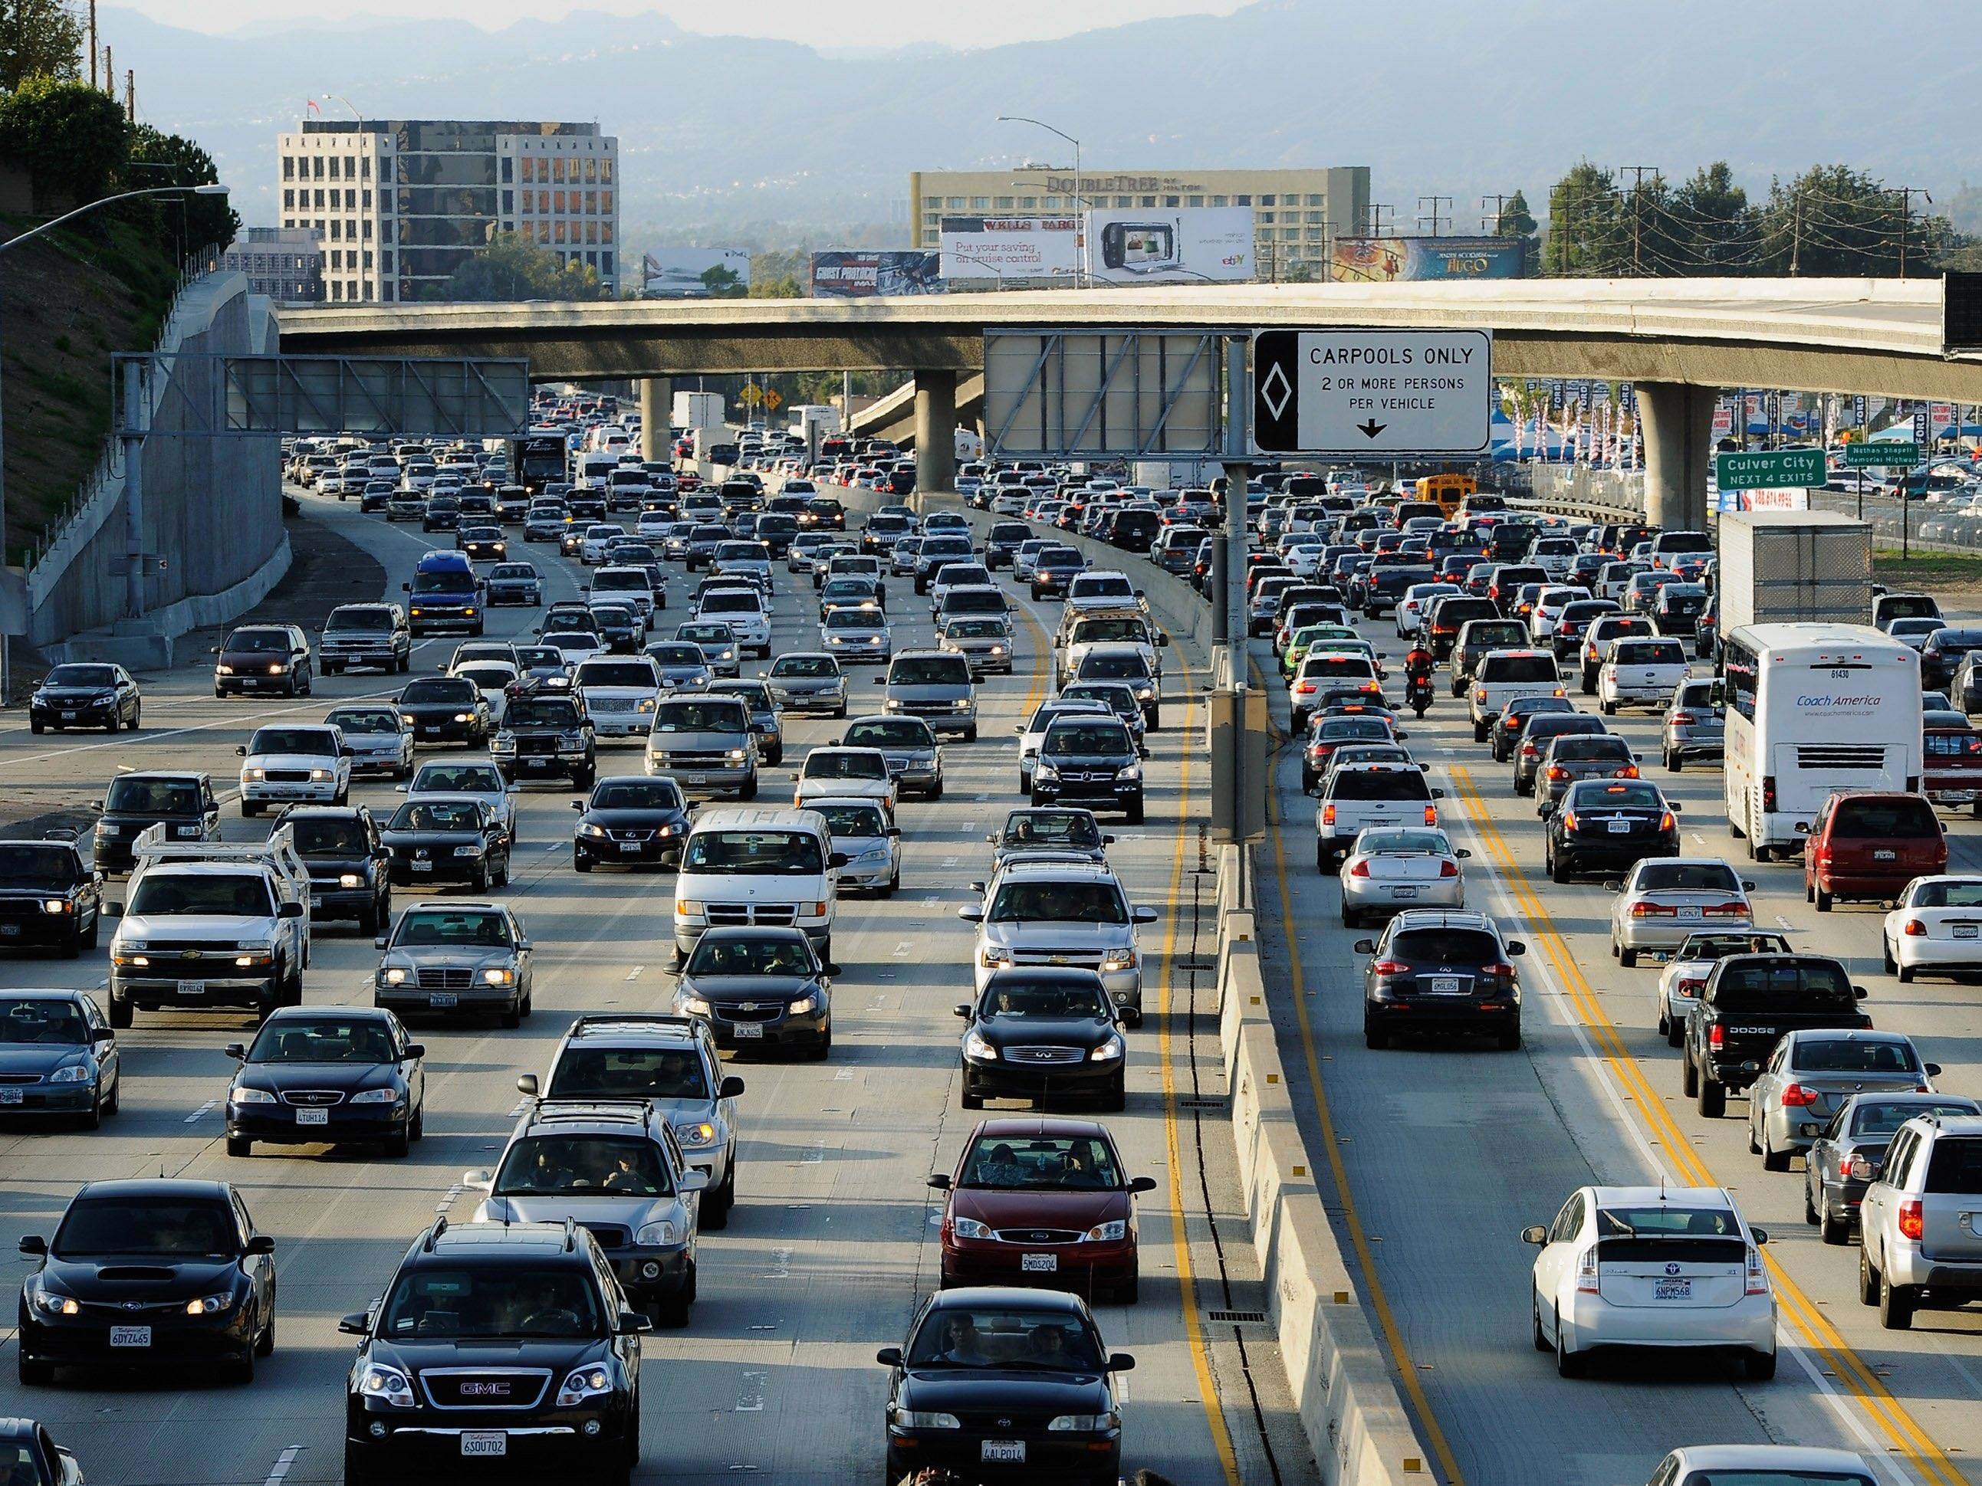
cestovni promet

Slide 28
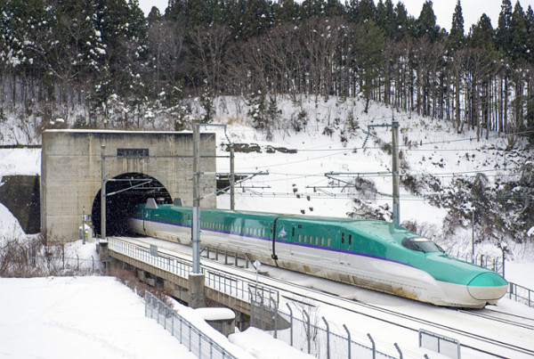
željeznički promet

Slide 29
cjevovodni promet

Slide 30
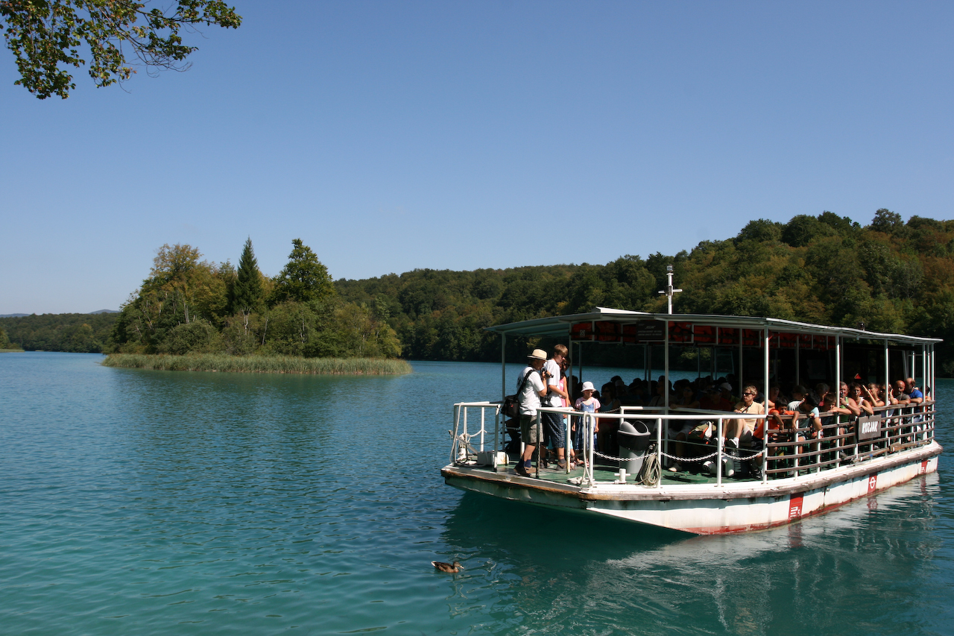
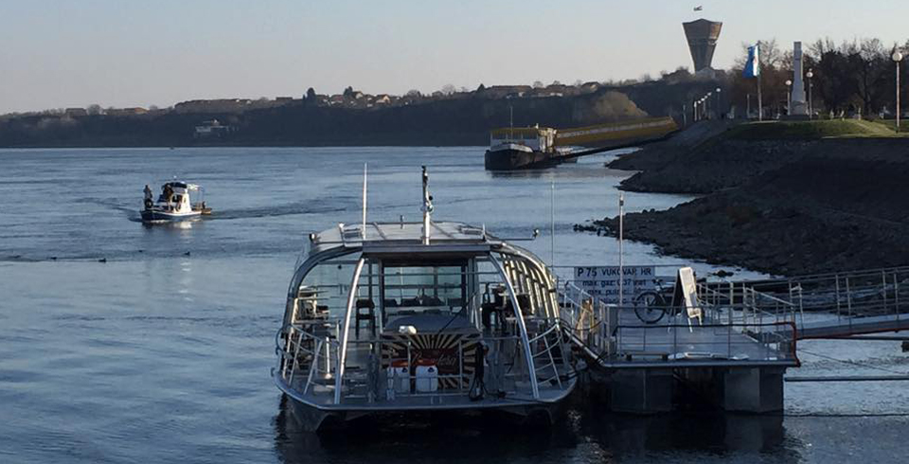
promet na unutrašnjim vodama

Slide 31
Uvod
Tab. 1. Osnovna podjela prometa
promet
kopneni p. | pomorski p. | zračni p. | telekomunikacijski p.
cestovni p. | željeznički p. | cjevovodni p. | promet na unutrašnjim vodama

Slide 32
Elementi prometa
Tab. 2. Glavni elementi prometa
elementi prometa

Slide 33
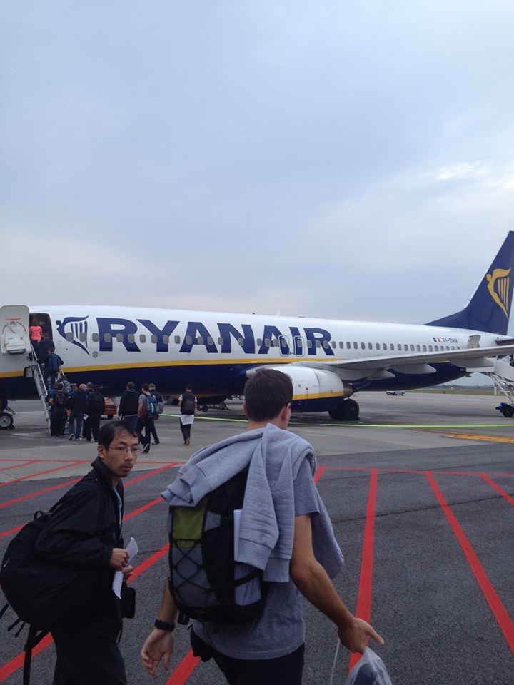
elementi prometa:
prijevozno
sredstvo
prometni put
objekt
prijevoza

Slide 34
Elementi prometa
Tab. 2. Glavni elementi prometa
elementi prometa
prijevozno sredstvo (automobil . . .) | prometni put | objekti prijevoza ili prijenosa

Slide 35
Elementi prometa
Tab. 1. Glavni elementi prometa
elementi prometa
prijevozno sredstvo (automobil . . .) | prometni put (cesta . . .) | objekti prijevoza ili prijenosa

Slide 36
Elementi prometa
Tab. 1. Glavni elementi prometa
elementi prometa
prijevozno sredstvo (automobil . . .) | prometni put (cesta . . .) | objekti prijevoza ili prijenosa (ljudi, roba,

Slide 37
Elementi prometa
Tab. 1. Glavni elementi prometa
elementi prometa
prijevozno sredstvo (automobil . . .) | prometni put (cesta . . .) | objekti prijevoza ili prijenosa (ljudi, roba . . .)

Slide 38
Prometni sustavi

Slide 39
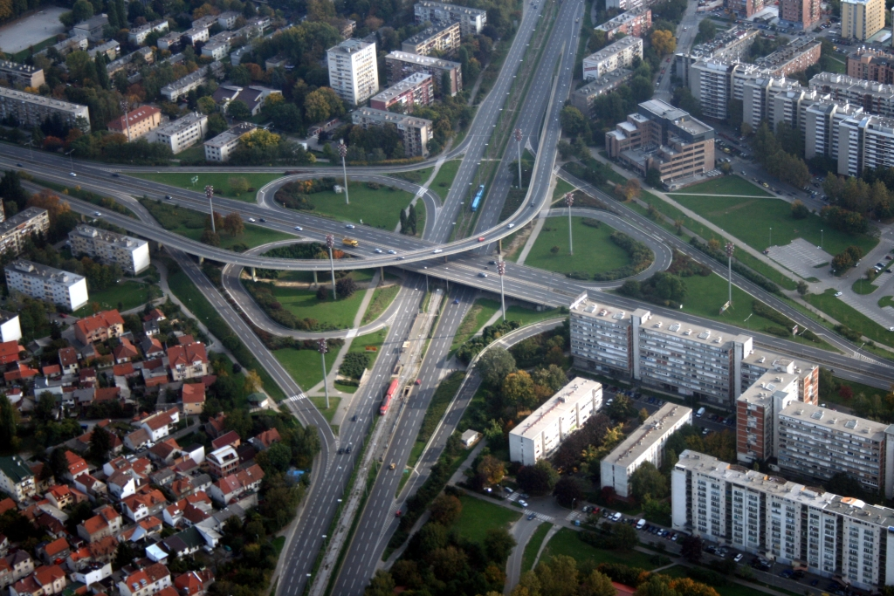
prometni čvor – sjecište dvaju ili više prometnih pravaca

Slide 40
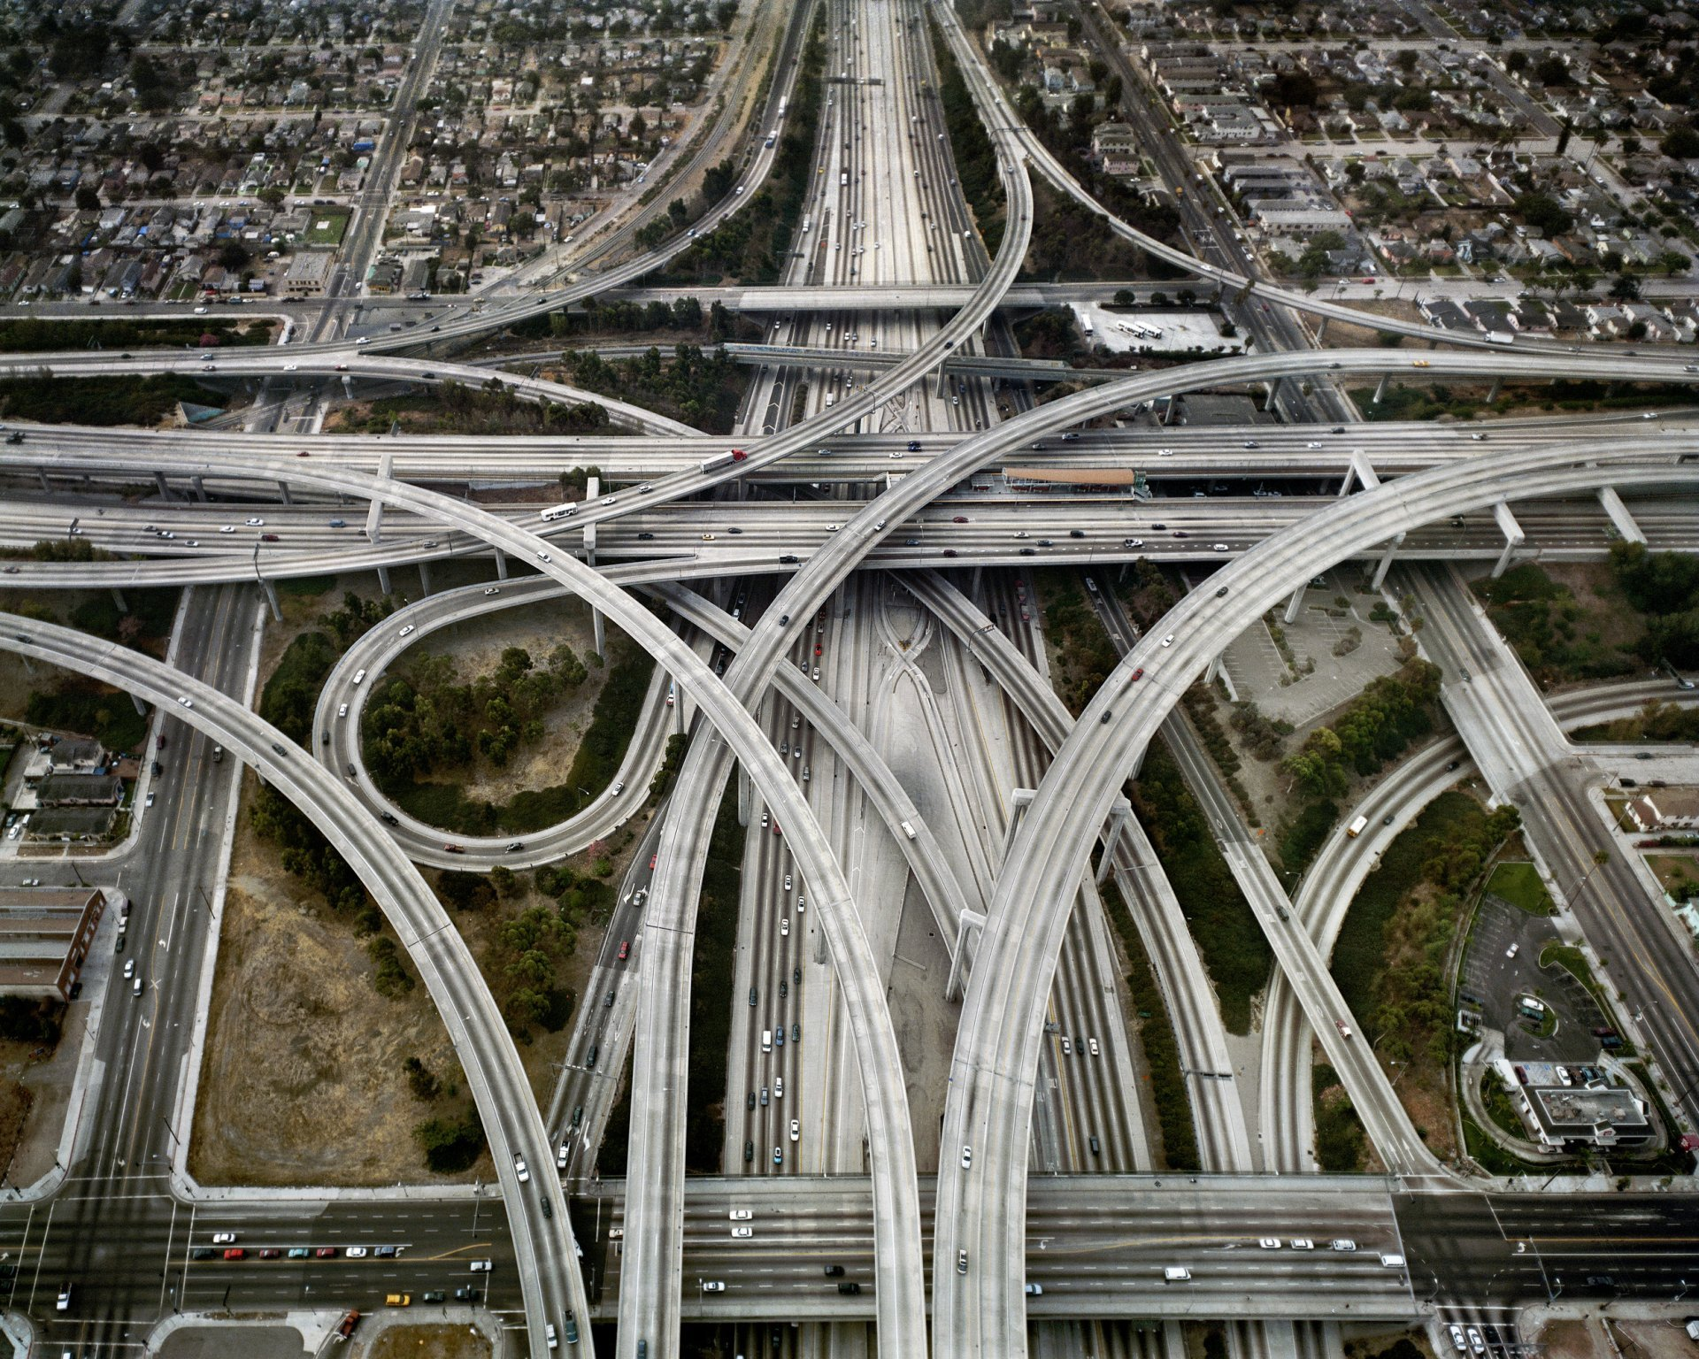
prometni čvor – sjecište dvaju ili više prometnih pravaca

Slide 41
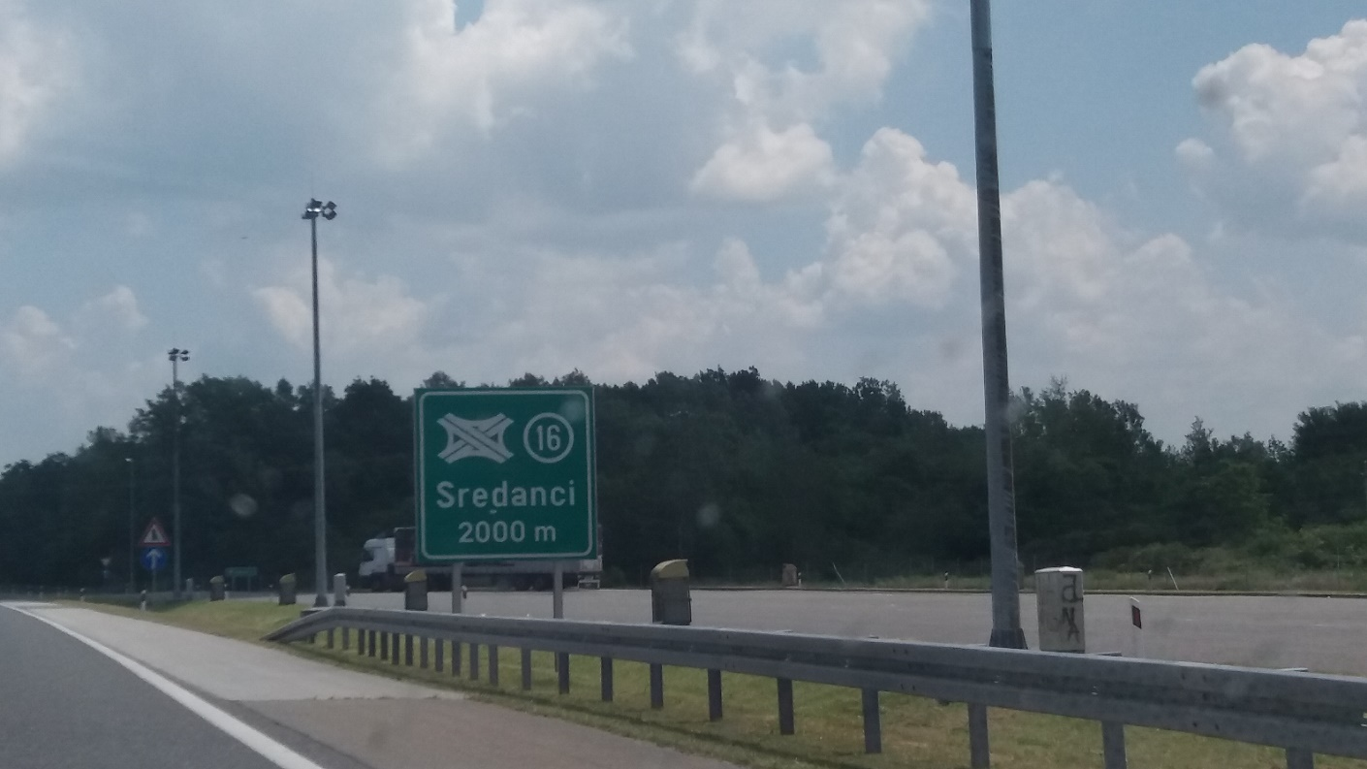
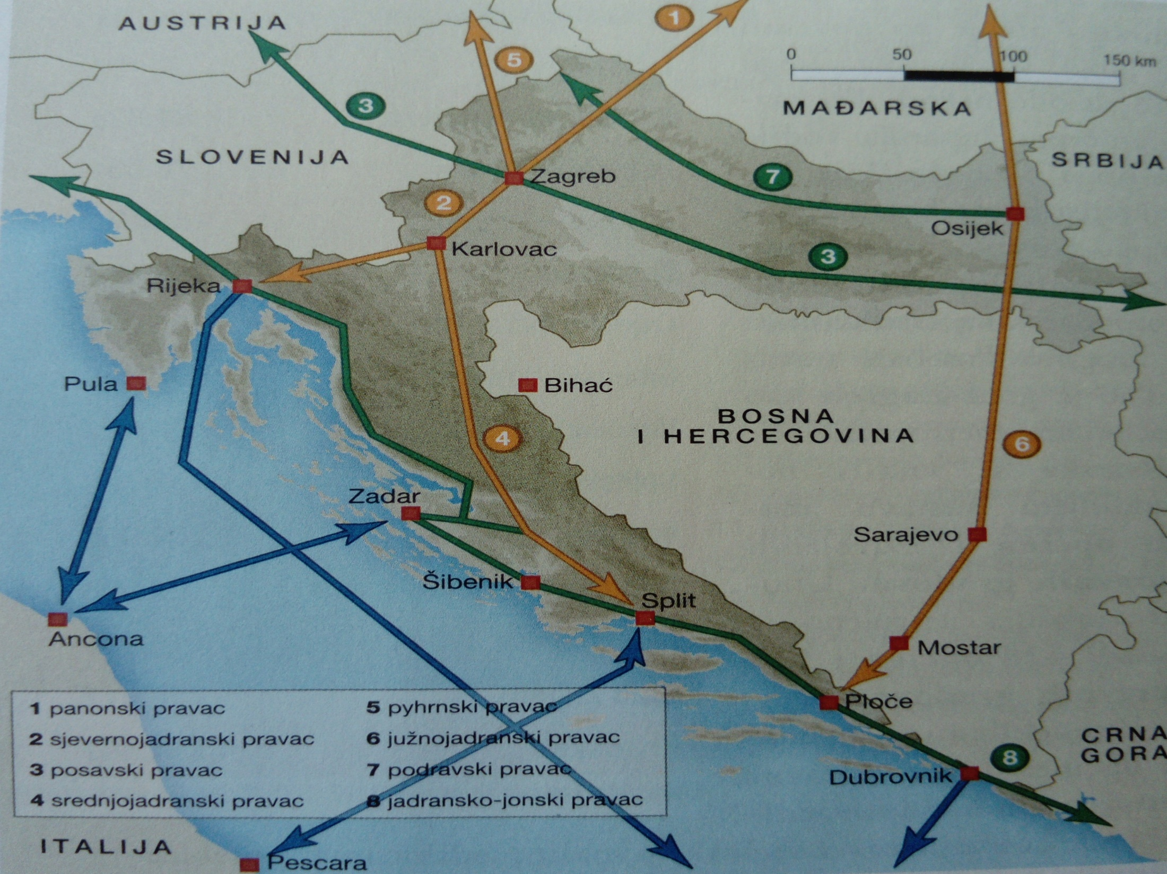
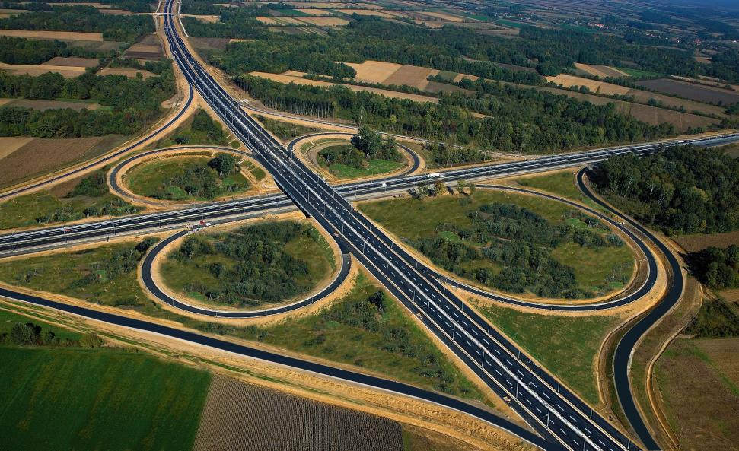
prometni čvor – sjecište dvaju ili više prometnih pravaca

Slide 42
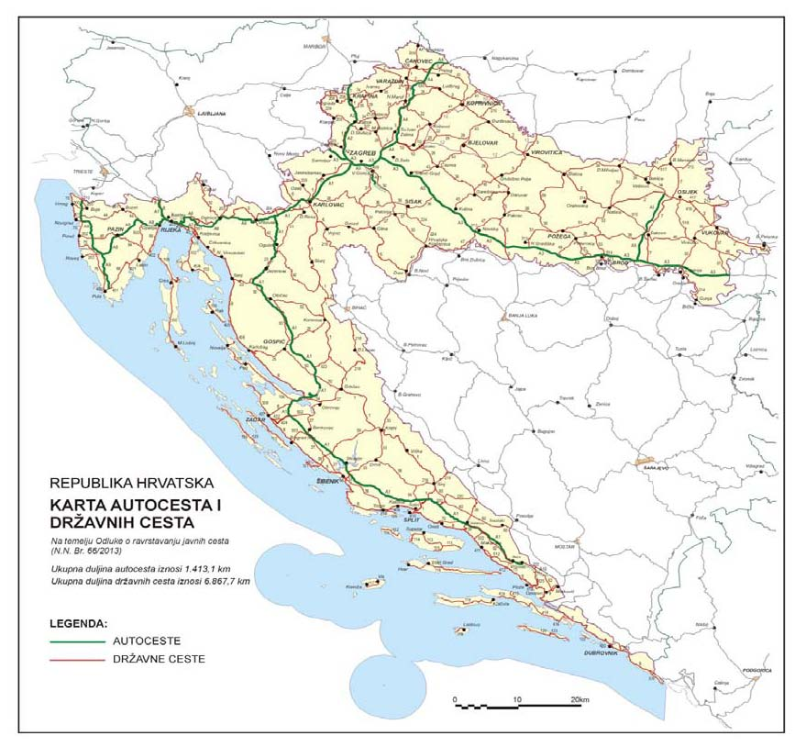
svi prometni pravci i prometni čvorovi iste vrste
prometa –

Slide 43
svi prometni pravci i prometni čvorovi iste vrste
prometa – prometna mreža

Slide 44
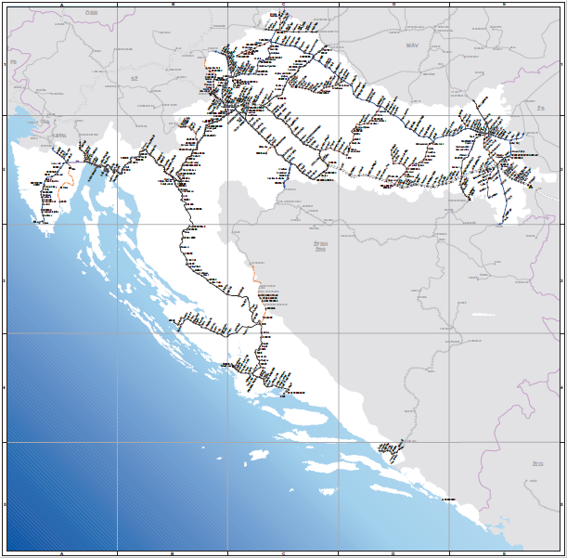
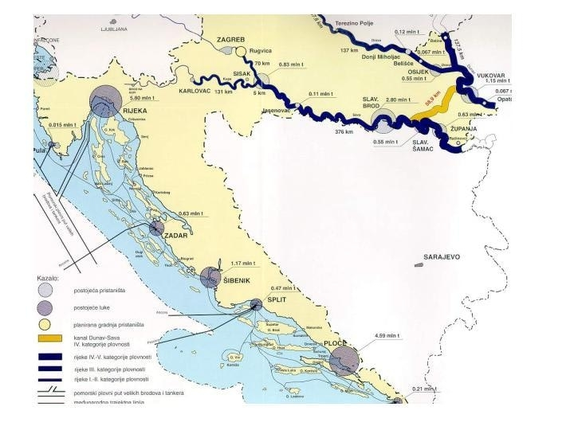
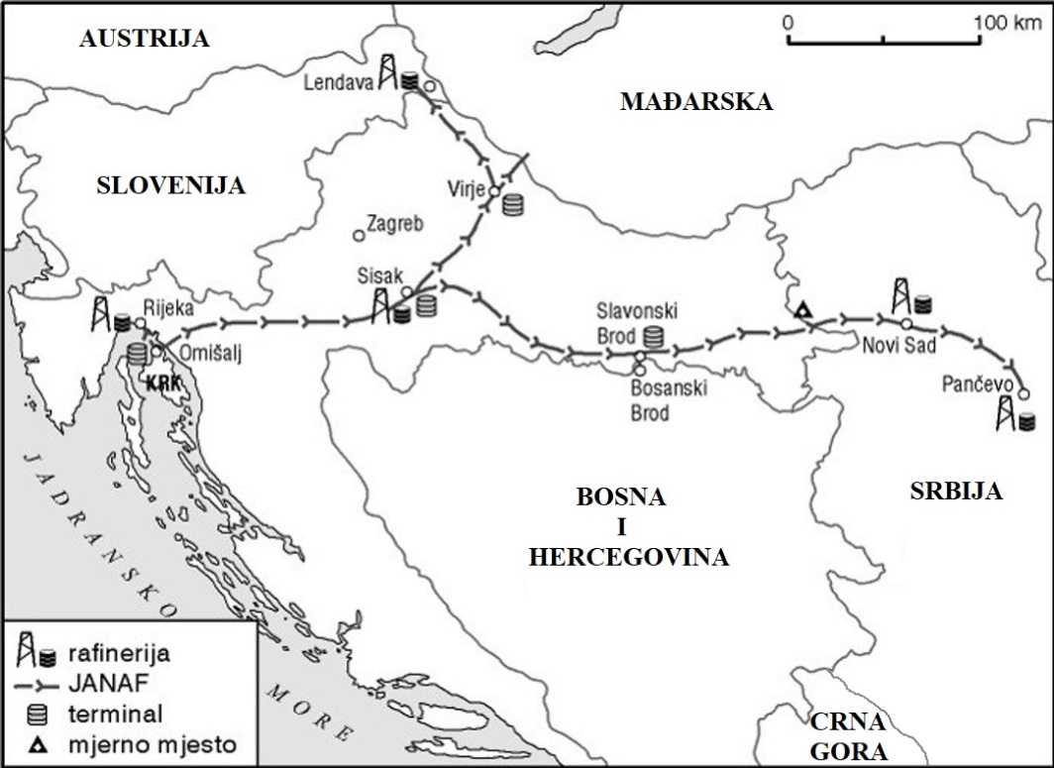
prometni sustav – skup prometnih mreža svih vrsta
prometa
+
+
+
+

Slide 45
prometni sustav – skup prometnih mreža svih vrsta
prometa
+
+
+
+

Slide 46
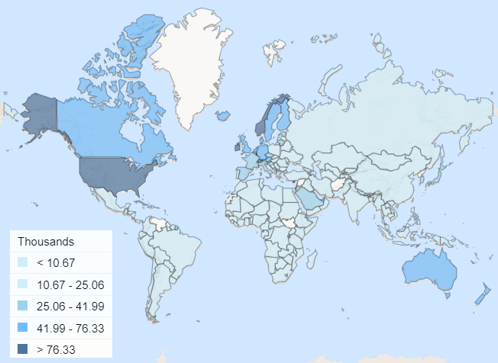
Angloamerika
Zapadna
Europa
Istočna
Azija
Sl. 1. Države svijeta prema BDP-u po stanovniku 2022. godine (izraženo u $)
Izvor: World Bank, 2023. (https://data.worldbank.org/indicator/NY.GDP.PCAP.CD?type=shaded&view=map)

Slide 47
Prometni sustavi
prometni čvor – sjecište dvaju ili više prometnih pravaca
svi prometni pravci i prometni čvorovi iste vrste prometa – prometna mreža
prometni sustav – skup prometnih mreža svih vrsta prometa

Slide 48
Kombinirani promet

Slide 49
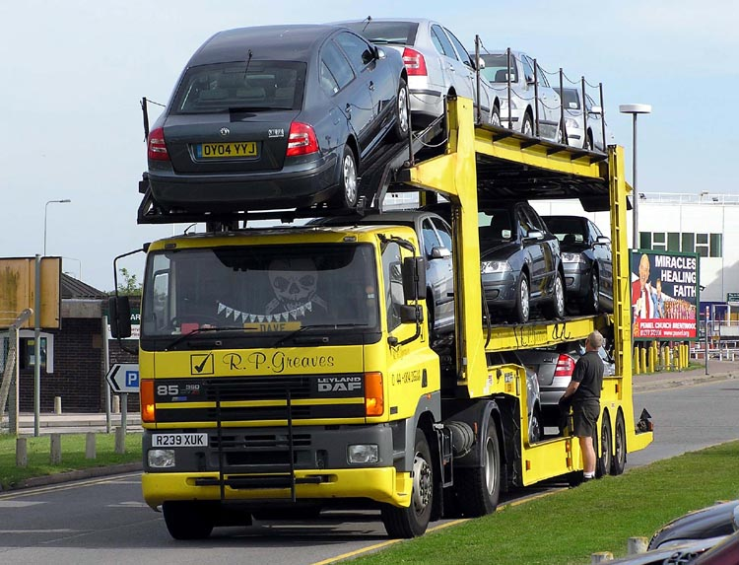
multimodalni prijevoz – prijevoz jednog prijevoznog
sredstva pomoću drugog

Slide 50
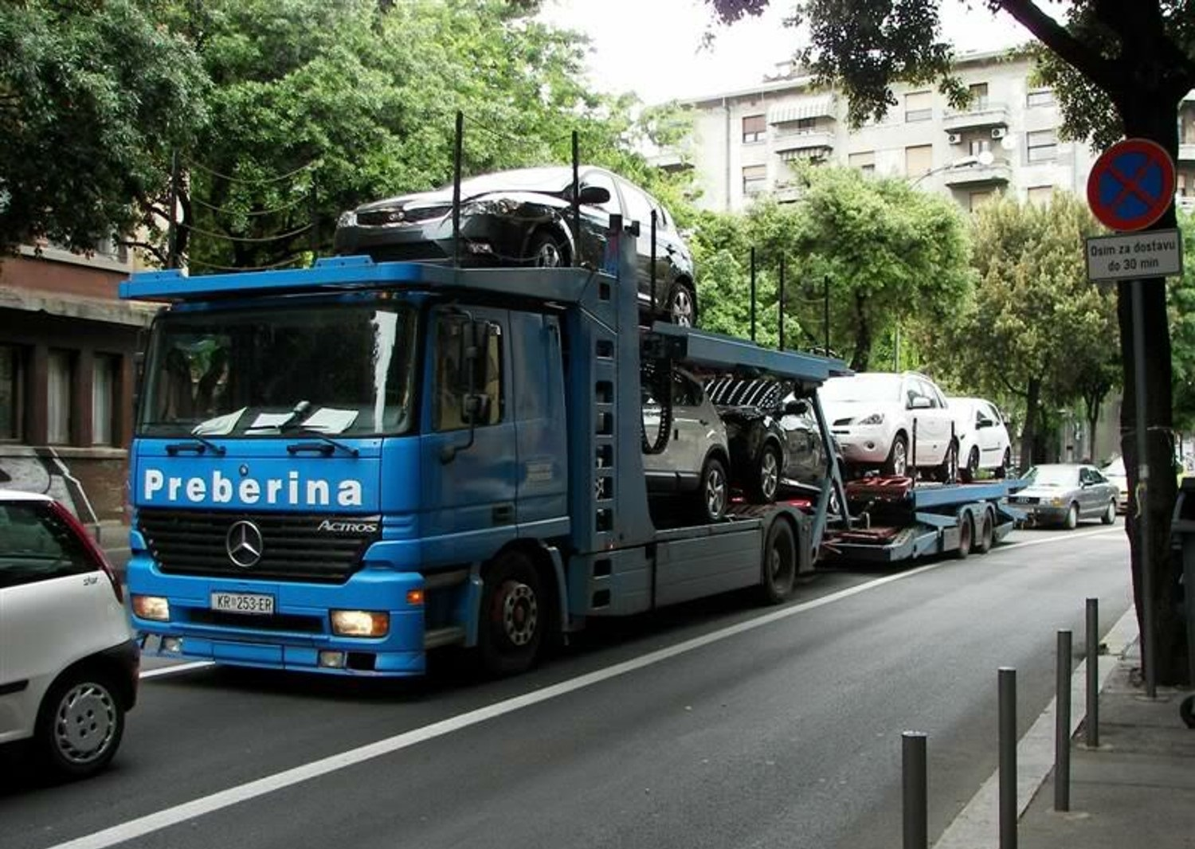
multimodalni prijevoz – prijevoz jednog prijevoznog
sredstva pomoću drugog

Slide 51
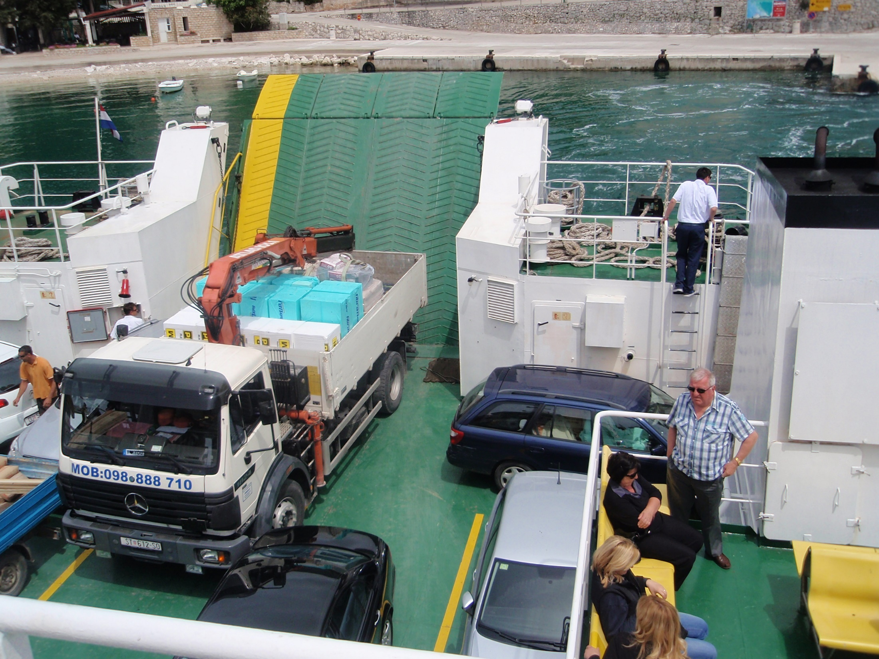
multimodalni prijevoz – prijevoz jednog prijevoznog
sredstva pomoću drugog

Slide 52
integralni prijevoz – prijevoz kod kojeg se primjenjuju
unificirane jedinice

Slide 53
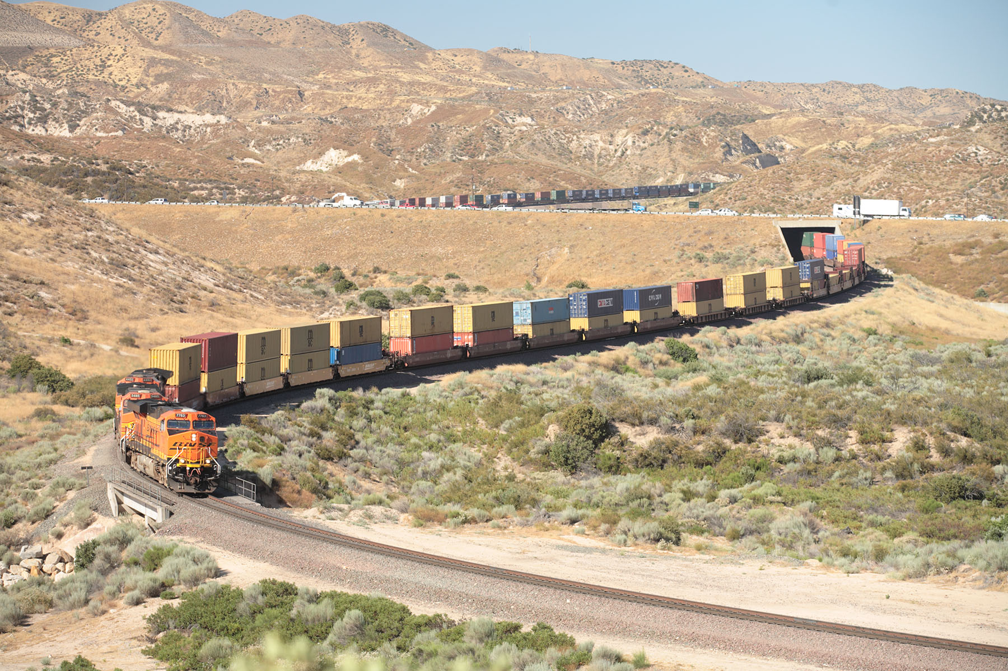
integralni prijevoz – prijevoz kod kojeg se primjenjuju
unificirane jedinice (

Slide 54
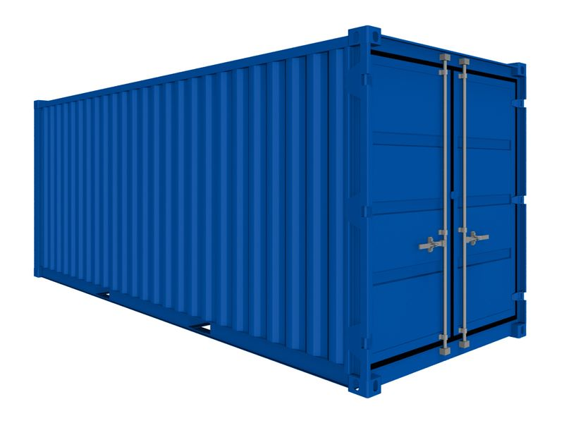
Kombinirani promet
integralni prijevoz – prijevoz kod kojeg se primjenjuju unificirane jedinice (isti oblik, veličina i težina) –

Slide 55
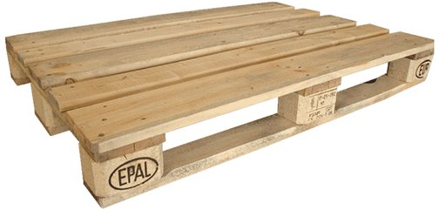
Kombinirani promet
integralni prijevoz – prijevoz kod kojeg se primjenjuju unificirane jedinice (isti oblik, veličina i težina) – kontejneri,
kontejner

Slide 56
Kombinirani promet
integralni prijevoz – prijevoz kod kojeg se primjenjuju unificirane jedinice (isti oblik, veličina i težina) – kontejneri, palete . . .
paleta
kontejner

Slide 57
Kombinirani promet
integralni prijevoz – prijevoz kod kojeg se primjenjuju unificirane jedinice (isti oblik, veličina i težina) – kontejneri, palete . . .
svrha:

Slide 58
Kombinirani promet
integralni prijevoz – prijevoz kod kojeg se primjenjuju unificirane jedinice (isti oblik, veličina i težina) – kontejneri, palete . . .
svrha: ušteda vremena i prometnih troškova

Slide 59
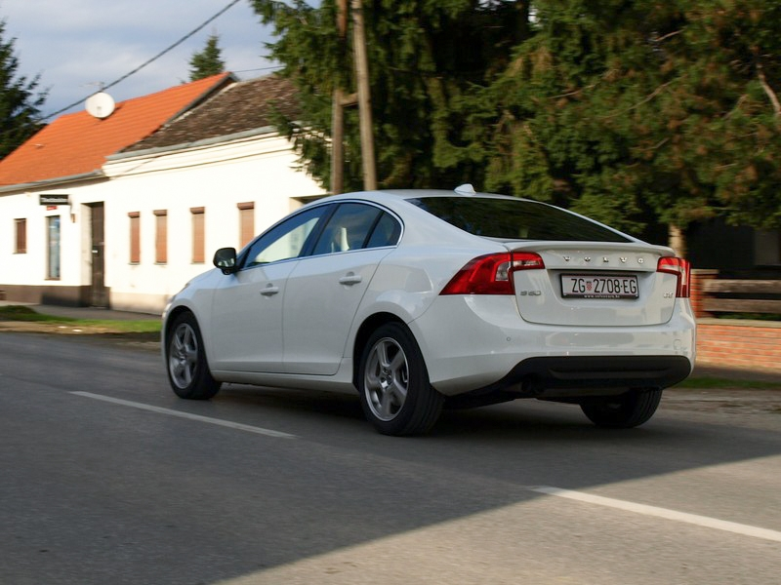
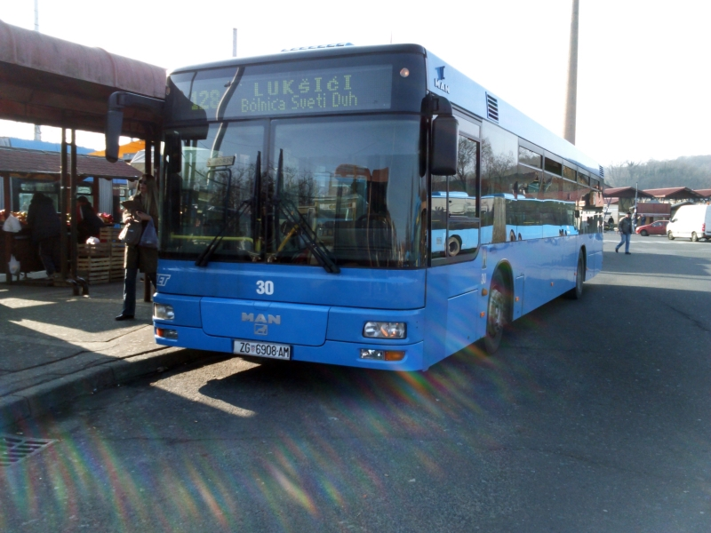
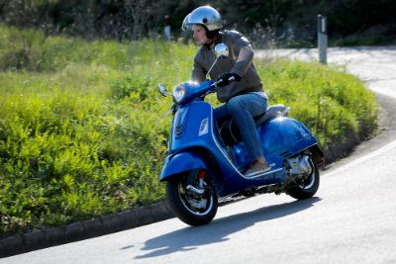
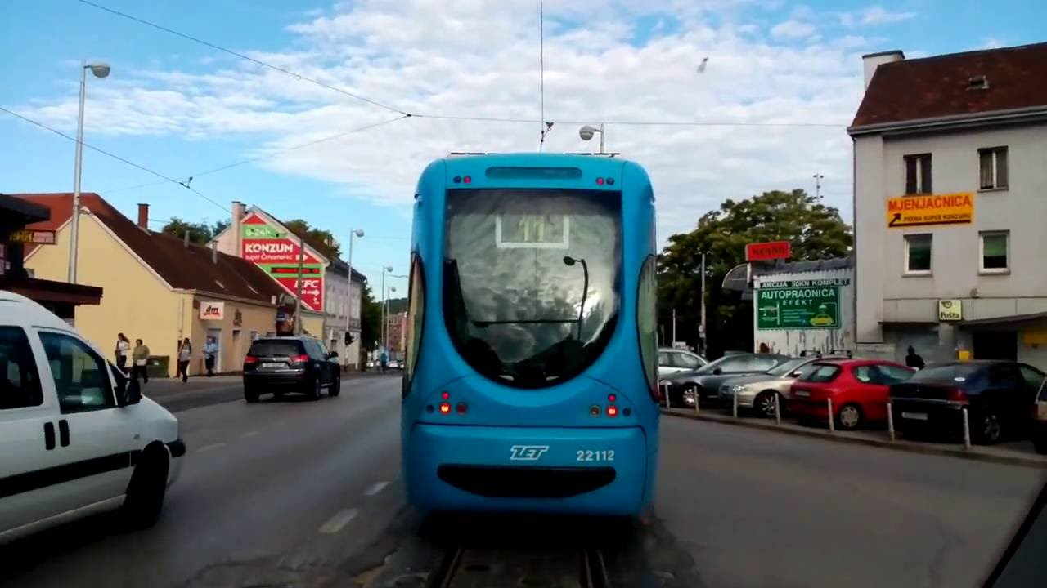
Gradski promet

Slide 60
Gradski promet
osobni i javni
povijest:

Slide 61
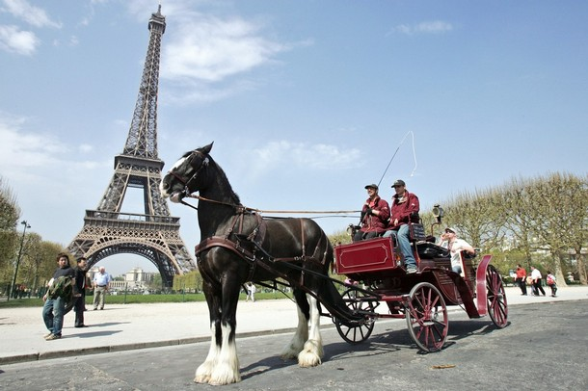
početak 19. st. – kočija

Slide 62
početak 19. st. – kočija

Slide 63
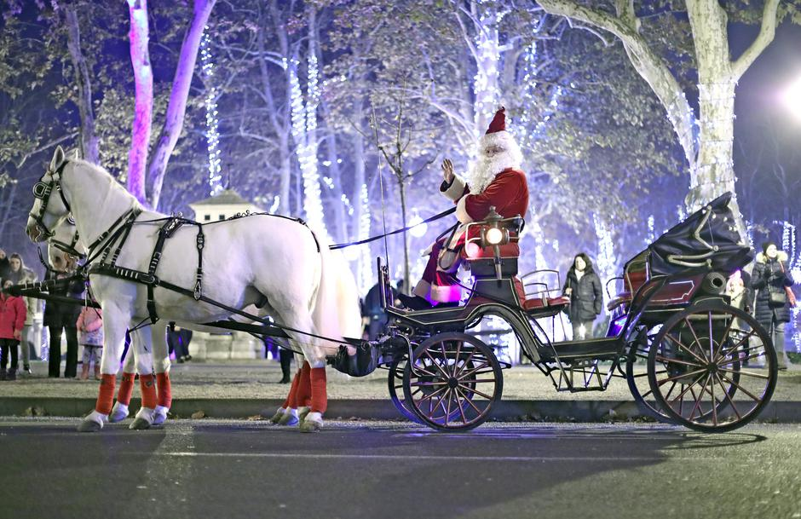
početak 19. st. – kočija

Slide 64
sredina 19. st. – ,,konjski tramvaj’’

Slide 65
sredina 19. st. – ,,konjski tramvaj’’
konjka

Slide 66
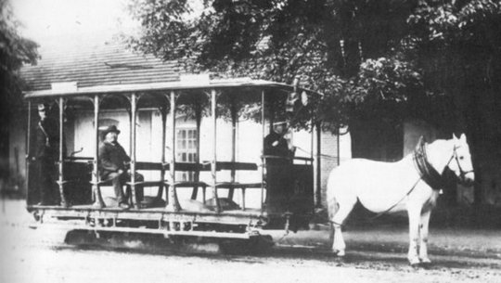
sredina 19. st. – ,,konjski tramvaj’’
konjka

Slide 67
kraj 19. st. – električni tramvaj

Slide 68
kraj 19. st. – električni tramvaj

Slide 69
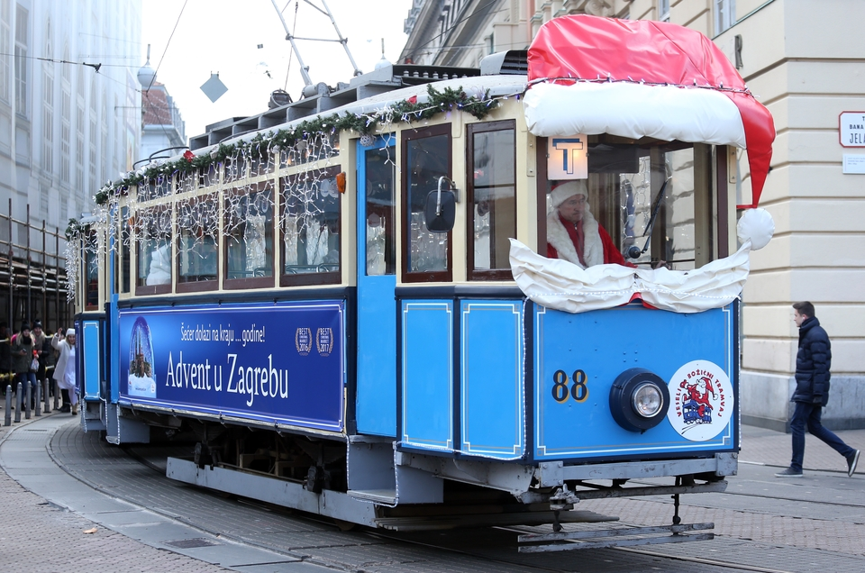
kraj 19. st. – električni tramvaj

Slide 70
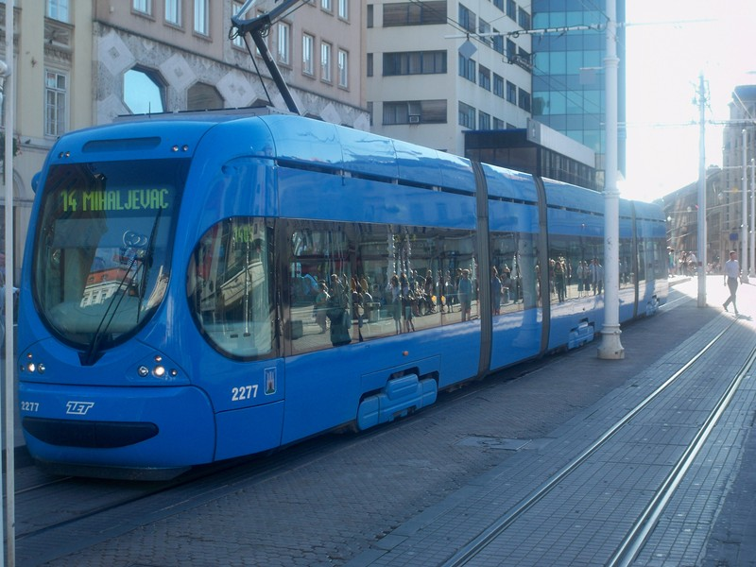
kraj 19. st. – električni tramvaj

Slide 71
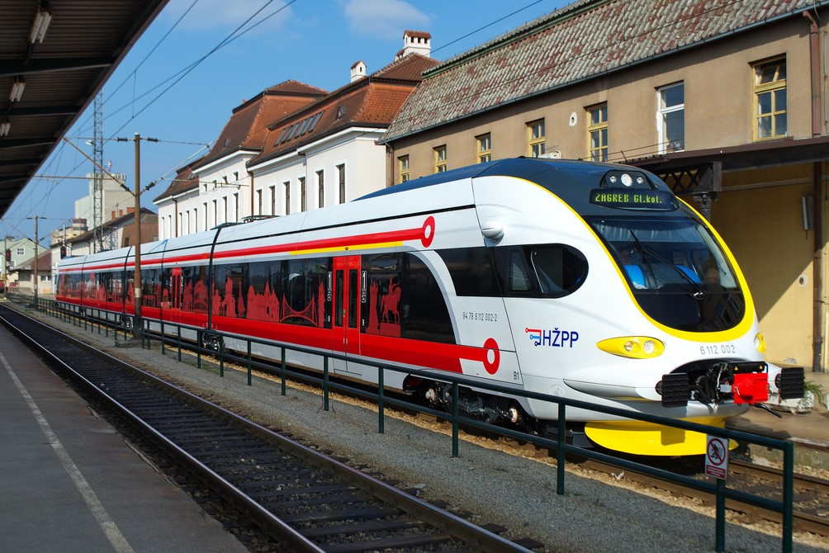
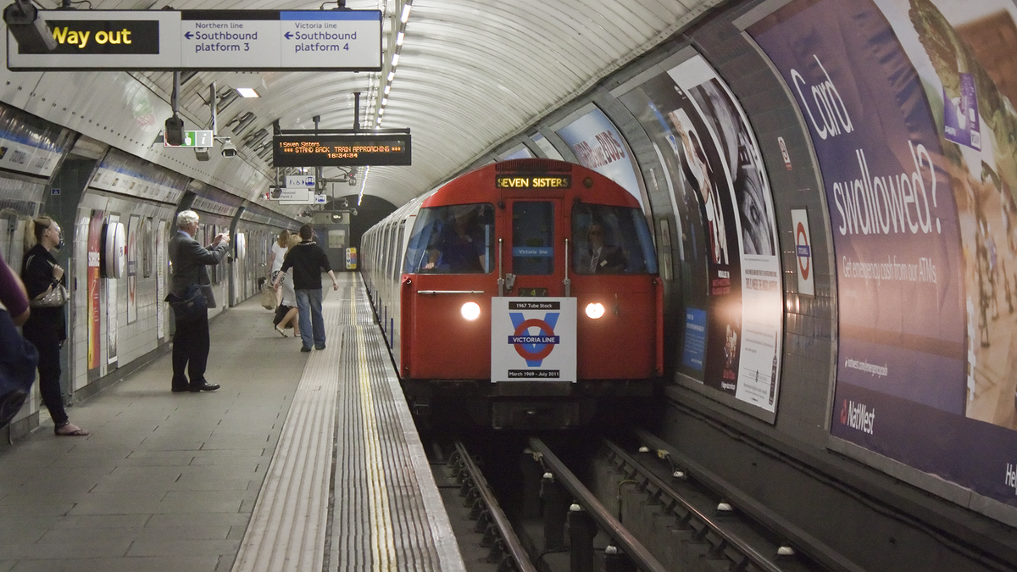
19. → 20. st. – (podzemna) željeznica

Slide 72
19. → 20. st. – (podzemna) željeznica

Slide 73
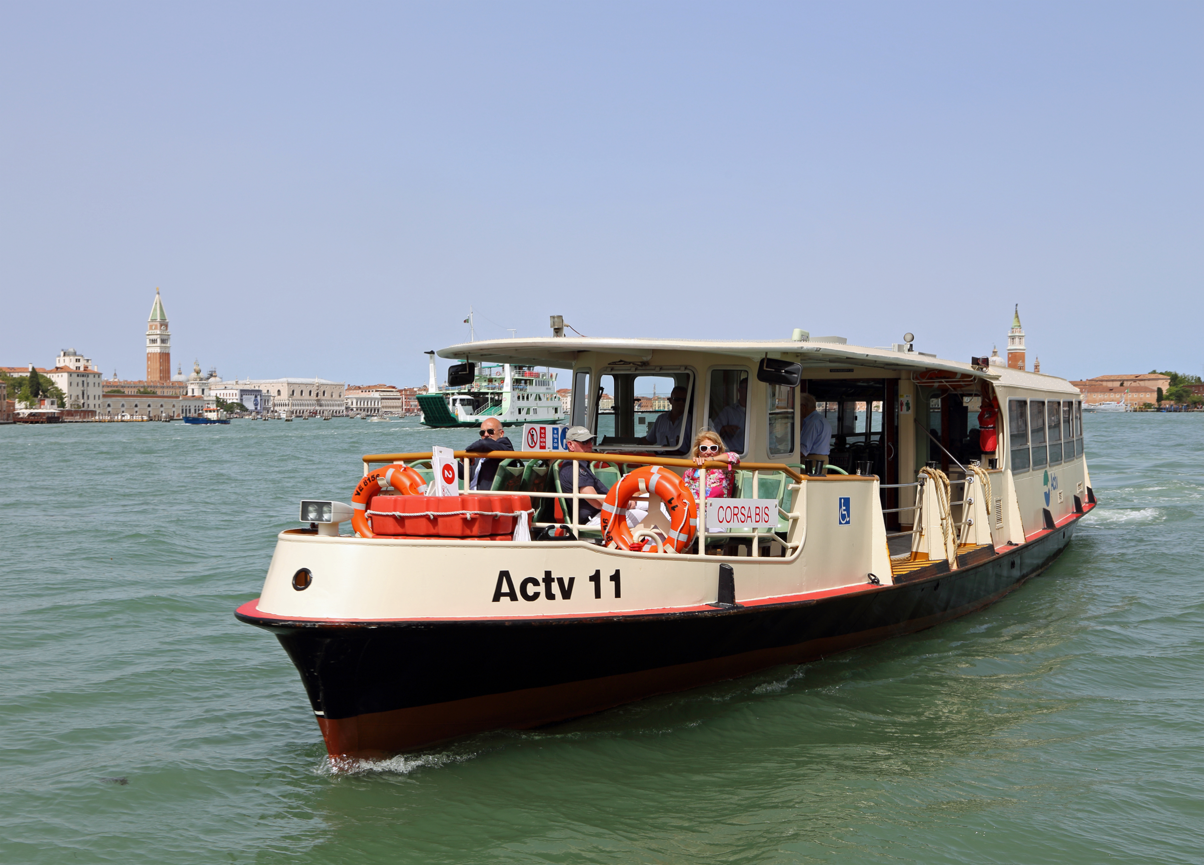
vaporetto

Slide 74
Gradski promet
osobni i javni
povijest:
početak 19. st. – kočija
sredina 19. st. – ,,konjski tramvaj’’
kraj 19. st. – električni tramvaj
19. → 20. st. – (podzemna) željeznica

Slide 76
Kakav je to idealan promet?!
Trenutan, besplatan, neograničenog kapaciteta i uvijek dostupan. Time bi udaljenost postala nebitna. Prijevoz je ekonomska aktivnost drugačija od drugih. Prijevoz smanjuje prostor ,,kupuje vrijeme”, a time i novac.

Slide 77
Ponavljanje (geografska znanja)
* Iskazuje definicije osnovnih pojmova povezanih s prometnom geografijom

Slide 78
U SLJEDEĆEM ZADATAKU ODGOVORITE NA PITANJE.
Što je promet?
____________________________________________________________________________________________________________________________________
Djelatnost tercijarnog (III.) (uslužnog) sektora koji služi kao
prijenos ljudi, robe, energije i informacija s jednog mjesta na
drugo.

Slide 79
U SLJEDEĆEM ZADATAKU ODGOVORITE NA PITANJE.
Navedite osnovnu podjelu prometa.
____________________________________________________________________________________________________________________________________
Kopneni, pomorski, zračni i telekomunikacijski promet
Kopneni promet: cestovni, željeznički, cjevovodni i promet na
unutrašnjim vodama

Slide 80
U SLJEDEĆEM ZADATAKU ODGOVORITE NA PITANJE.
Objasnite razliku između prometnog čvora, prometne mreže i prometnog sustava.
________________________________________________________________________________________________________________________________________________________________________________
Prometni čvor – sjecište dvaju ili više prometnih pravaca
Prometna mreža – svi prometni pravci i prometni čvorovi iste
vrste prometa
Prometni sustav – skup prometnih mreža svih vrsta prometa

Slide 81
U SLJEDEĆEM ZADATAKU ODGOVORITE NA PITANJE.
Objasnite svrhu kombiniranog prometa.
____________________________________________
Ušteta vremena i prometnih troškova

Slide 82
U SLJEDEĆEM ZADATAKU ODGOVORITE NA PITANJE.
Navedite tri prijevozna sredstva koja ubrajamo u javni gradski prijevoz grada Zagreba.
____________________________________________
Tramvaj, autobus, taksi, vlak, uspinjača . . .

Slide 83
U SLJEDEĆEM ZADATAKU ODGOVORITE NA PITANJE.
Navedite kronološki od početka 19. st. do danas oblike javnog gradskog prometa.
________________________________________________________________________________________________________________________________________________________________________________
Početak 19. st. – kočija
Sredina 19. st. – ,,konjski tramvaj’’
Kraj 19. st. – električni tramvaj
19. → 20. st. – (podzemna) željeznica

Slide 84
Ponavljanje (geografske vještine)
* Iskazuje definicije osnovnih pojmova povezanih s prometnom geografijom

Slide 85
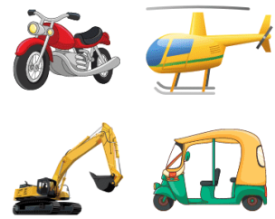
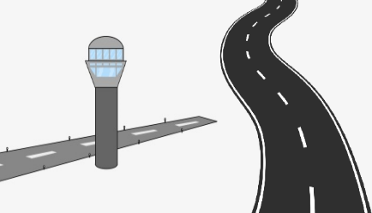
1. Uz pomoć fotografija/crteža navedite glavne elemente
prometa.
objekt
prijevoza
prijevozno
sredstvo
prometni
put

Slide 86
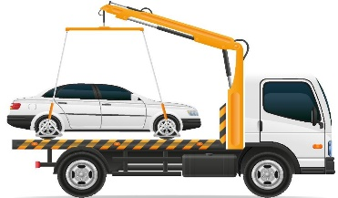
2. Uz pomoć fotografija/crteža objasnite razliku između
integralnog i multimodalnog prijevoza.
multimodalni
prijevoz –
integralni
prijevoz –
– prijevoz jednog
prijevoznog sredstva
pomoću drugog
– prijevoz kod kojeg
se primjenjuju
unificirane jedinice

Slide 87
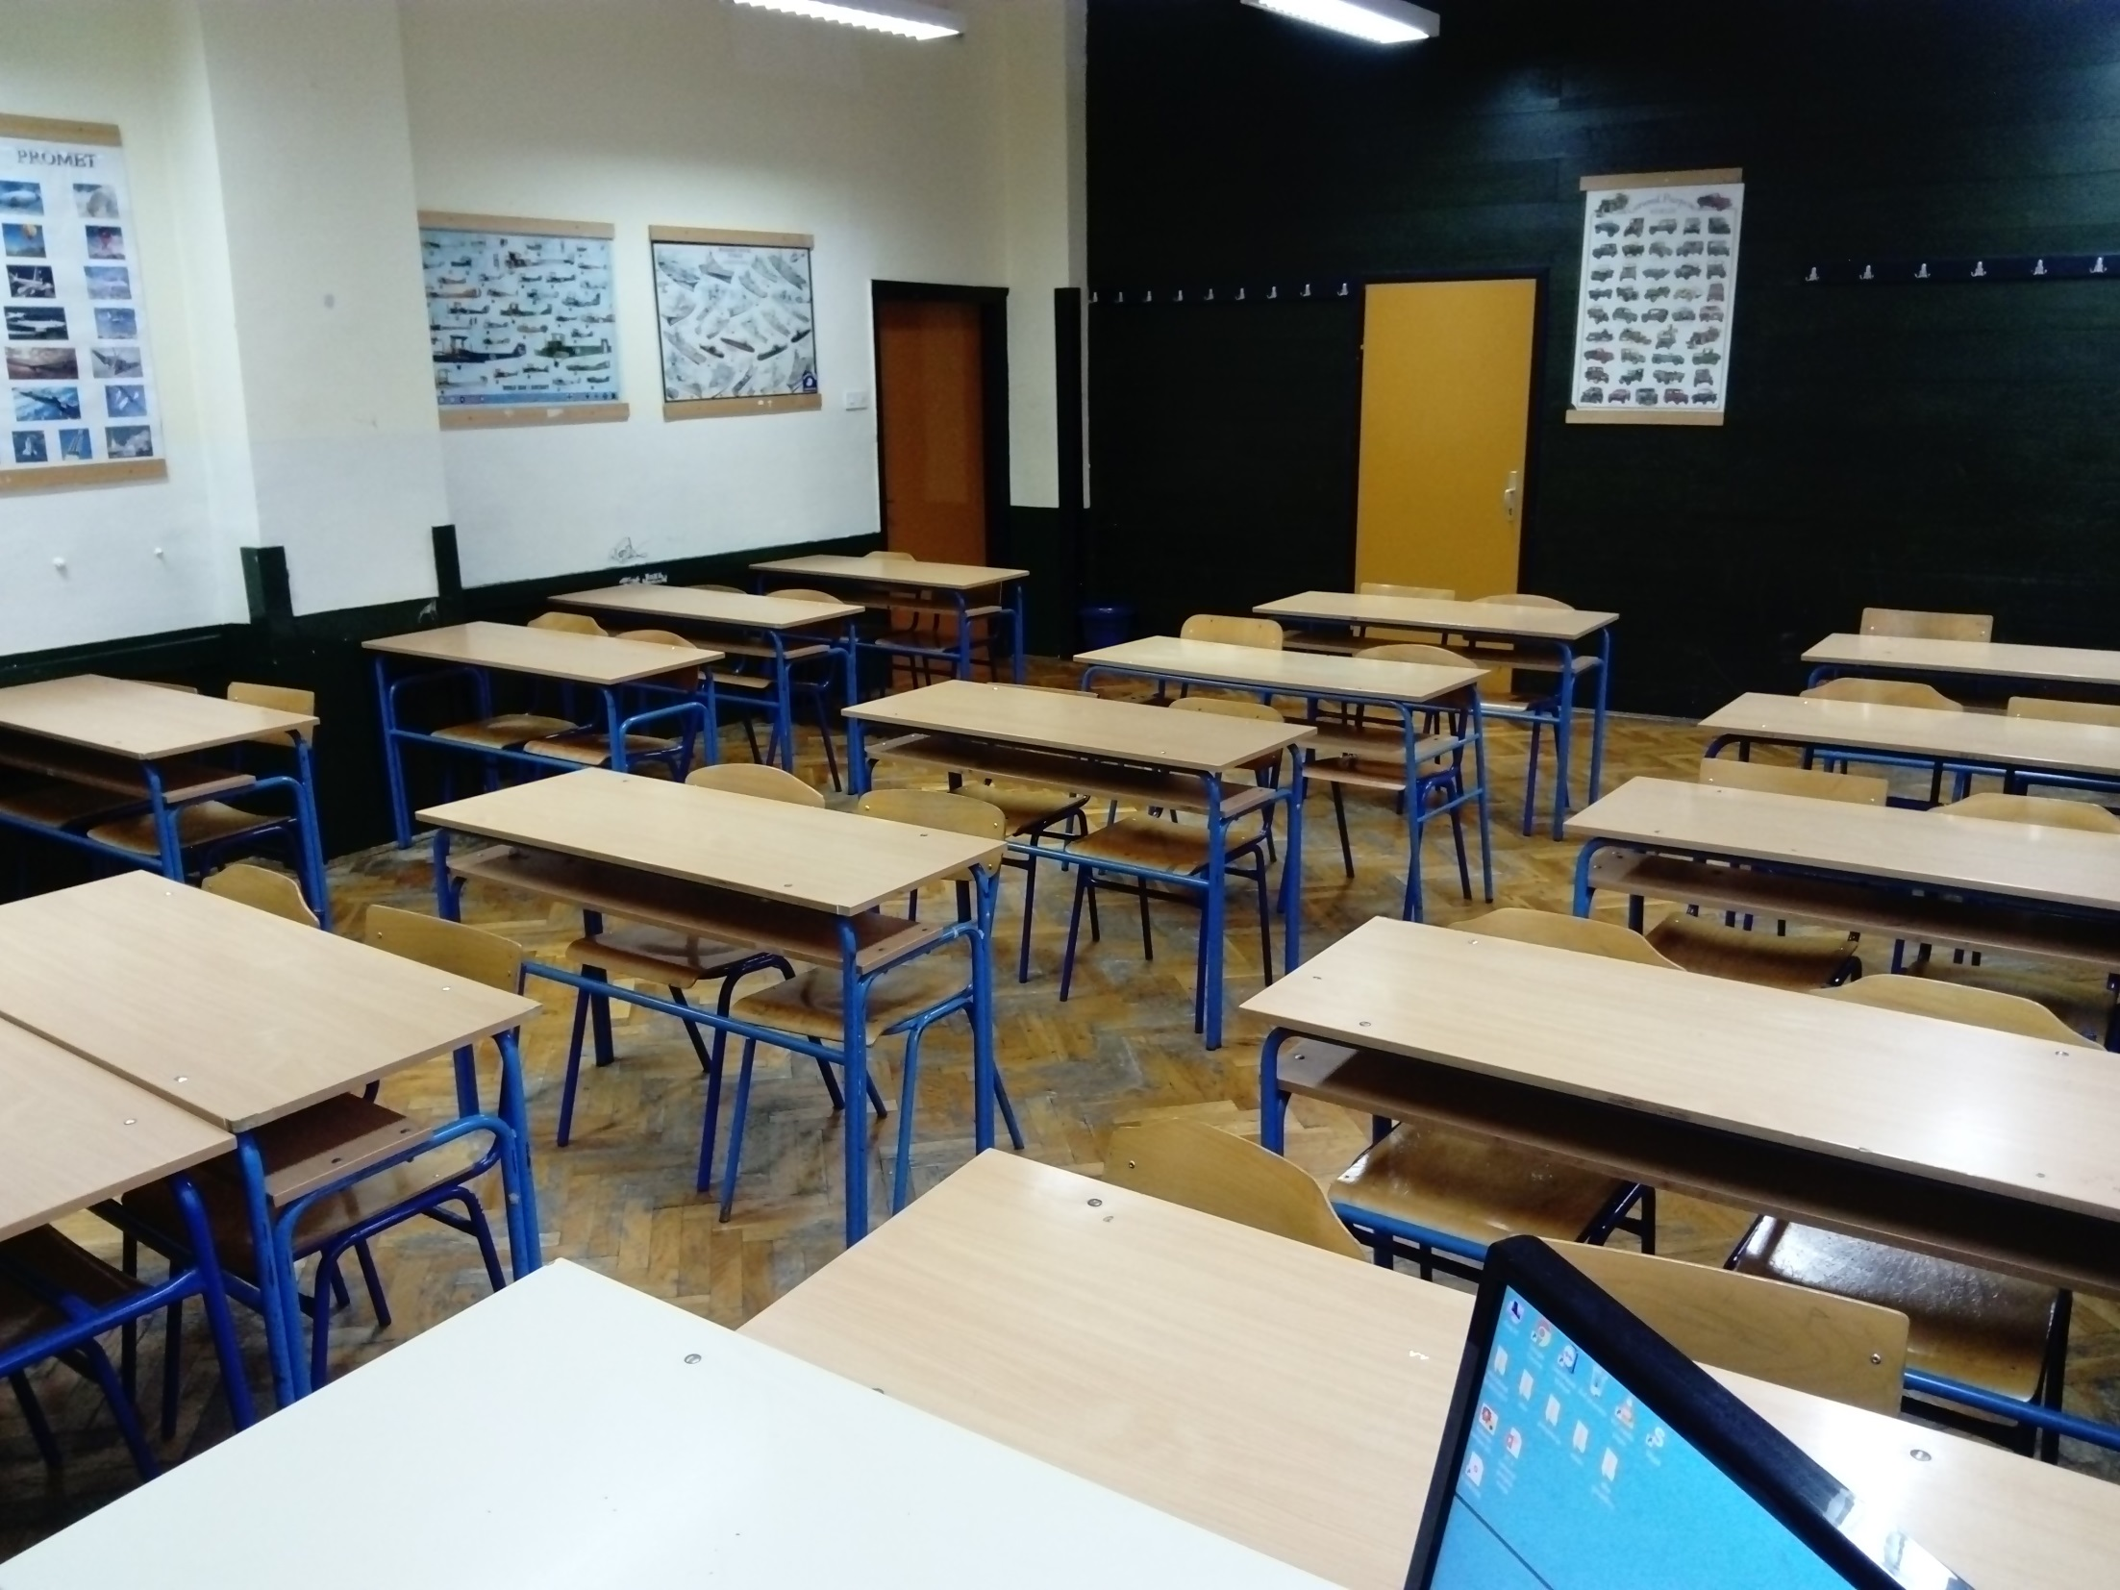
1. Vratiti svoju stolicu u klupu!!!
2. Počistiti svoje mjesto iza sebe!!!
Hvala vam!

